Slide 1
流程图结构分析与识别
Structure Analysis and Identification of Flowchart
导师：孙连山
学生：张沙沙
2015/11

Slide 2
概述
流程图：图，流程
设计规则
反馈
结构识别
设计算法
定义数据结构

Slide 3
思路
流程图结构分析
结构识别
由图形转成数据结构
定义数据结构

Slide 4
流程图结构分析
结构化程序设计
流程图元素
结构化流程图构成规则
流程图中违反设计规范的元素
半结构化程序流程图

Slide 5
结构化程序设计
产生于“软件危机”时期
goto语句的争论
争论结果：程序结构比起程序的执行效率显得更为重要
自顶向下及模块化的程序设计方法
任何程序都可由顺序、选择、循环三种基本控制结构构造
强调的是程序的易读性

Slide 6
流程图元素
条件判断：可以有两个或者以上的出口，但经过条件判断后只有一个出口被激活
端点符
数据
流程处理
条件判断
流程线

Slide 7
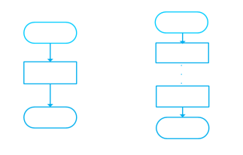
结构化流程图
构成规则
1.流程图的构成由最简单的程序流程图开始，初始只含有一个矩形结点
2.组合规则：流程图中的任意一个矩形结点都能够被两个顺序的矩形结点替代

Slide 8
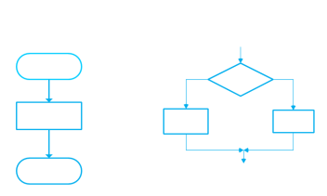
结构化流程图
构成规则
3.嵌套规则：流程图中的任意一个矩形结点都能够被任意一个控制结构（顺序、分支和循环）替代
4.构成规则：规则 2 和规则 3 可以以任意的次序多次运用从而构成复杂的结构化流程图
结构化流程图以控制结构为单位，独立功能，单入单出

Slide 9
流程图中违反
设计规范的元素
1.具有goto含义的流程连线
2.缺少false分支的条件判断节点
3.多入口或多出口
4.非结构化流程图元素

Slide 10
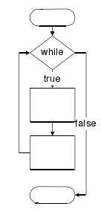
半结构化
程序流程图
continue、break、return
使得程序结构更加灵活
破坏了单入单出的准则
只能在分支中有意义
start
continue
return
end

Slide 11
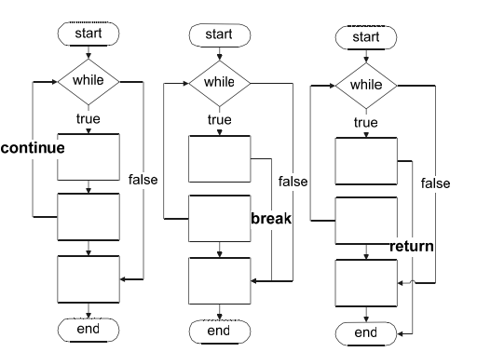
无意义的半结构化元素

Slide 12
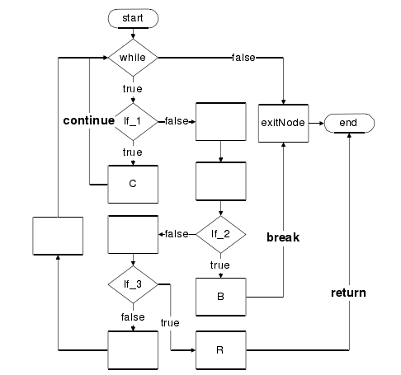
有意义的半结构化流程图

Slide 13
结构识别
循环结构的识别
强连通分量
识别方式

Slide 14
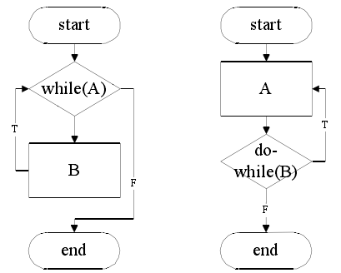
循环结构的识别
流程图是有向图
1.循环结构是环路
2.回线两端的结点必然包含判断结点

Slide 15
强连通分量
任意两点间存在有向路径
非强连通图有向图的各个极大强连通子图
SCC（strongly connected components）
在有向图中，环路结构形成了有向图中的强连同分量
计算强连通分量并验证特征判断SCC是否合法

Slide 16
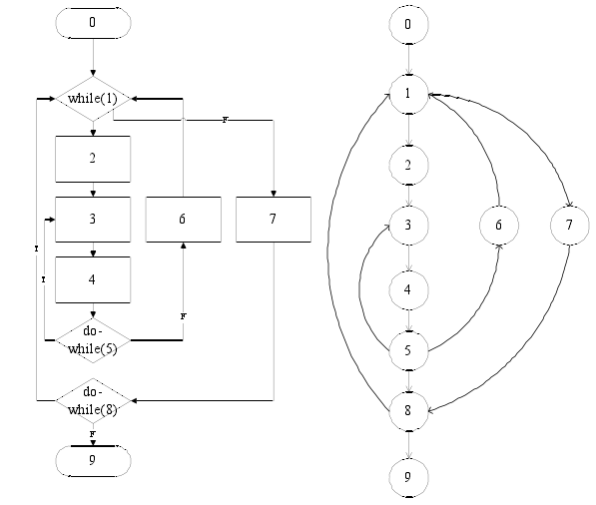

Slide 17
识别方式
整个流程图作为初始的 SCC
消去构成每个 SCC 环路的流程线
递归求取循环结构算法
（直到找不到任何结点数 >1 的SCC）

Slide 18
问题
1.强连通图有问题
2.解析方式有漏洞
图像处理
matlab
流程图理解技术综述

Slide 19
自底向上解析方式
自顶向下解析方式中流程图中的菱形判断节点的类型要根据流程图的上下文才能确定，因而某些流程图对应的解释不唯一
自底向上：移近规约分析
先去设计一些下层的程序，去解决问题的各个不同的小部分，然后把这些部分组合成完整的程序

Slide 20
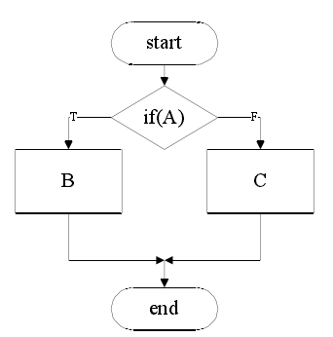
流程图基本图元
if 结构
while 结构
do-while 结构
为了简化操作，统一将 true 分支指向循环体内部

Slide 21
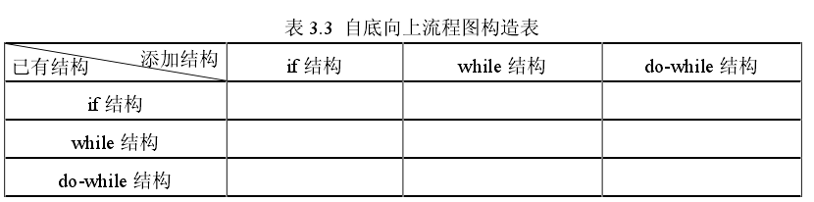
将流程图的构造过程分为九类
以行来考虑分为两类：
1.循环结构（while 循环、do-while 循环）中加入顺序结构、循序结构、分支结构；
2.分支结构中加入顺序结构、循环结构、分支结构。

Slide 22
识别方式
采用此方法每次新添加一个图元后，判断流程图的合法性。根据每个结构的加入顺序来逐步生成流程图。
相对于第一种方法的优点是：省去了寻找最大强连通分量的过程，用流程图的生成过程来代替递归的过程。

